Slide 1
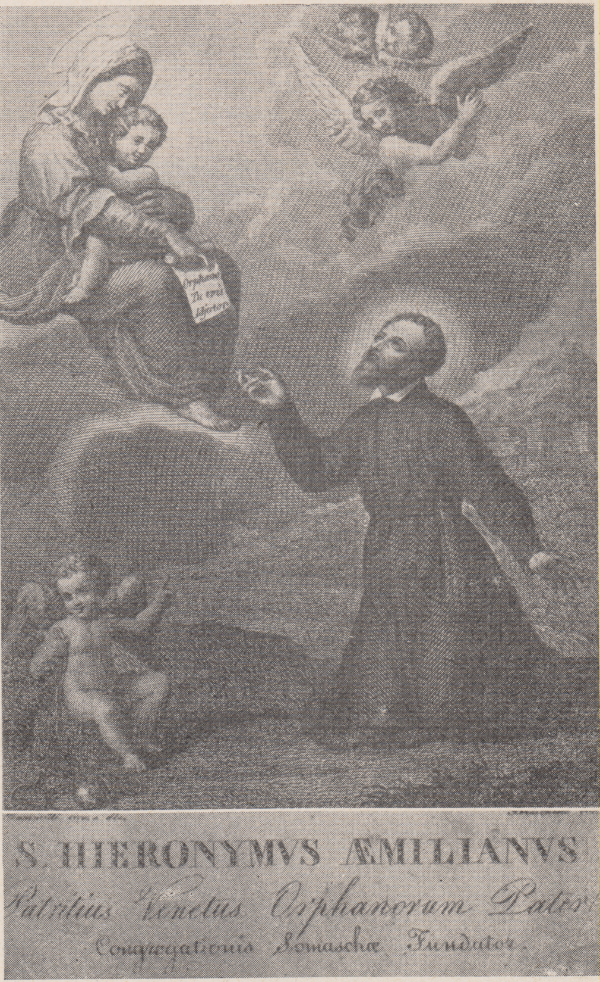
Incisione di Paraichini Da Riv. Fasc. 124

